Slide 1
Epidemia por SARS – CoV – 2 en un país de América Latina: enfoque en la situación de menores de 19 años y el impacto de la vacunación poblacional.
Pírez MC, Pujadas M, Delfino M, Barrios P, Badía F, Peluffo G, Bazzino F, Sánchez M, Algorta G y Montano A.
Facultad de Medicina de la Universidad de la República (UdelaR)
Diplomatura de Infectología Pediátrica de la Escuela de Postgrados, UdelaR
Montevideo, Uruguay

Slide 2
Introducción y objetivo
Introducción: la epidemia de COVID19 en el país empezó con baja incidencia con brotes esporádicos, luego transmisión comunitaria (TC) con aumento exponencial de casos y TC intensa (nivel 4) seguido de descenso sostenido de casos.
Medidas de control: restricción voluntaria de movilidad, medidas no farmacológicas y desde el 1/3/2021 vacunación poblacional (VP).
Objetivo: describir la evolución de la epidemia por SARS – CoV – 2 en población general y en ≤ 19 años y analizar el impacto de la vacunación.
https://www.gub.uy/presidencia/politicas-y-gestion/medidas-del-gobierno-para-atender-emergencia-sanitaria-coronavirus-covid-19

Slide 3
Metodología
Trabajo descriptivo retrospectivo (13/3/2020 – 31/12/21) con casos confirmados por detección de ácidos nucleicos y antígenos.
Se establecieron 5 períodos según el P14^{(*)}:
A = marzo – octubre,
B = noviembre – diciembre
C = enero – febrero
D = marzo – mayo
E = junio – diciembre, excluyendo semana epidemiológica 22 (SE 22), que marca inflexión al descenso de incidencia.
Para 2021: promedio de casos / 100.000 habitantes (intervalo de confianza 95 %) por SE de cada período en población general (PG), en 0 a 9 y en 10 a 19 años.
(*) Índice P14: cantidad promedio de casos nuevos cada 100.000 habitantes, en las últimas dos semanas de cada período.

Slide 4
Metodología
Se consideraron como eventos que pudieron influir en la evolución:
suspensión educación presencial (14/3 – 2/5/2020 y 17/3 – 4/4/21)
detección variante gamma y hacia el final de 2021 ómicron (Vγ y VO)
Vacunación poblacional (VP).
Las vacunas más utilizadas (2 dosis) fueron:
a virus muertos (18 a 70 años);
ARNm (≥ 70, personal de salud y en junio adolescentes 12 a 17 años y embarazadas).
Fuentes de datos (públicos): Ministerio de Salud Pública, Grupo Asesor Científico Honorario, Comisión Honoraria para la Lucha Antituberculosa – Enfermedades Prevalentes, Universidad de la República y Sociedad Uruguaya de Pediatría.
Análisis estadístico: distribución de frecuencias y medidas de resumen.

Slide 5
Resultados
 | Período A (marzo a octubre 2020) | Período B (noviembre y diciembre 2020) | Período C (enero y febrero 2021)^{(*)} | Período D (marzo a mayo 2021) ^{(*)} | Período E (junio a diciembre 2021) ^{(*)} | Porcentaje de reducción (D vs E)
0 a 9 años | – | – | 74 (66 – 82) | 322 (305 – 340) | E: 86 (77 – 94) | 73,3 %
10 a 19 años | – | – | 115 (105 – 124) | 513 (493 – 533) | E: 111 (102 – 120) | 78,4 %
Población general | – | – | 130 (126 – 133) | 640 (632 – 649) | 98 (95 – 101) | 84,7 %
P14^{(**)} | 1,29 | 15,8 | 18,4 | 104,3 | 25,6 | 75,5 %
(*) Tasas poblacionales cada 100.000 habitantes.
(**) Índice P14: cantidad promedio de casos nuevos cada 100.000 habitantes, en las últimas dos semanas de cada período.

Slide 6
Discusión y conclusiones
En 2021 se organizó, ejecutó y promovió ampliamente la vacunación poblacional en actividades científicas y medios de comunicación.
Al 24 agosto la cobertura 1 dosis: 74,7 % (PT), 75,2 % (12 – 14 años), 81,3 (15 – 19 años) y 2 dosis: 70 %, 64 % y 72 % respectivamente.
La epidemia en niños y adolescentes refleja la de la población general.
Significativo aumento luego del ingreso de la variante γ.
Significativo descenso por la vacunación poblacional con alta cobertura.
La vacunación fue altamente efectiva para reducir casos, internaciones en CTI y fallecimientos.
La suspensión de educación presencial no impactó en la incidencia.
https://www.gub.uy/ministerio-salud-publica/comunicacion/noticias/vacunacion-contra-covid-19-adolescentes#:~:text=En%20el%20marco%20de%20los,considerados%20para%20recomendar%20esta%20decisi%C3%B3n.

Slide 7
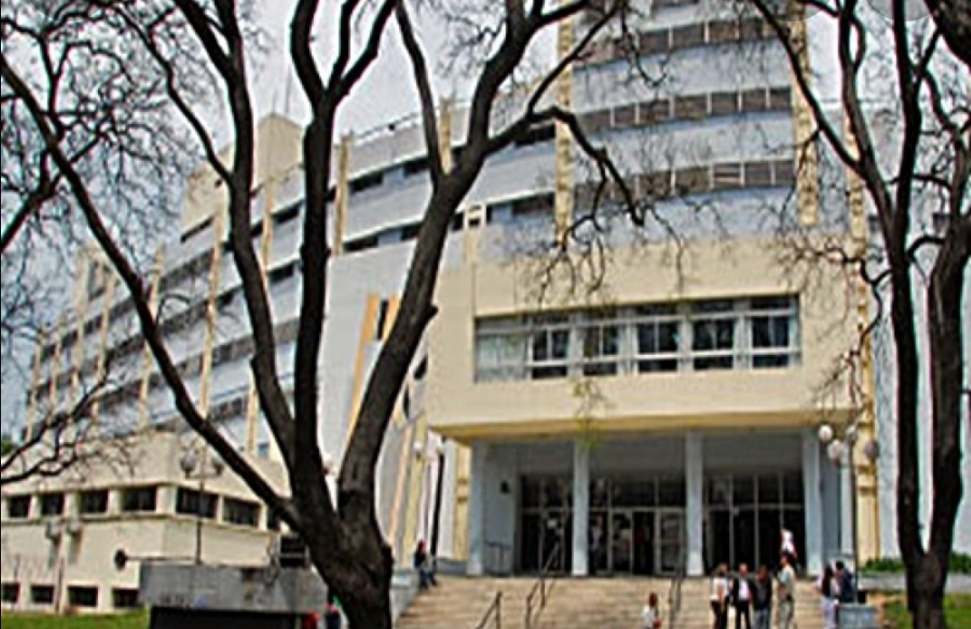
Muchas gracias por su interés y atención.

